Slide 1
ОХРАНА ТРУДА УЧИТЕЛЯ

Slide 2
ОХРАНА ТРУДА УЧИТЕЛЯ
Факторы самого процесса труда и среды, в которой он протекает, оказывающие вредное действие на организм человека, называют вредным производственным фактором или профвредностью. Их делят на 4 группы:
психофизические,
физические,
химические,
биологические.

Slide 3
ОХРАНА ТРУДА УЧИТЕЛЯ
Вредное действие может
проявиться быстрым утомлением
(снижением работоспособности),
снижением устойчивости организма
к другим факторам, увеличению
числа острых и хронических
заболеваний и даже
профессиональных,
развитие которых связано действительно
с условиями труда.

Slide 4
ОХРАНА ТРУДА УЧИТЕЛЯ
Выделяют еще опасный производственный фактор, он является причиной травм (механических, физических, химических, электрических).
Для предупреждения вредного действия должна производиться аттестация рабочих мест. По условиям труда выделяют следующие классы:

Slide 5
ОХРАНА ТРУДА УЧИТЕЛЯ
№ 1 – оптимальный
№ 2 – допустимый
№ 3 - вредный
№ 4 – опасный

Slide 6
Профвредности в труде учителя
Психофизиологические
(связаны с профессом труда)
Средовые (внутришкольная среда)
Нервно-психическое напряжение
Напряжение голосовых связок
Гиподинамия
Нерациональный режим труда и отдыха
«Детская среда»
Неблагоприятный микроклимат
Нерациональное освещение
Проникающий шум
Пыль сложного состава
Бактерии
Вирусы
Паразиты, в т.ч. микропаразиты

Slide 7
ОХРАНА ТРУДА УЧИТЕЛЯ
Средовые факторы
Учитель может испытывать действие как охлаждающего, так и нагревающего микроклимата, недостаточной освещенности, проникающего шума, загрязненного воздуха, пыли, содержащей мел, минеральные и органические примеси.

Slide 8
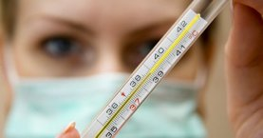
ОХРАНА ТРУДА УЧИТЕЛЯ
Для учителей сохраняется опасность инфекций: гриппа, ОРВИ, гепатита А, туберкулеза, чесотки др. Поэтому они должны вакцинироваться наряду с детьми.

Slide 9
ОХРАНА ТРУДА УЧИТЕЛЯ
Психоэмоциональное напряжение (ПЭН)
Урок, занимающий в структуре времени основное место, является главной нагрузкой, которая предъявляет к его нервно-психической сфере наиболее высокие требования.
Интеллектуальная нагрузка связана с новыми программами, учебниками, технологиями, необходимостью повышать постоянно свой профессиональный уровень, ответственность за результаты труда. Высоки требования окружающих к профессии учителя, его культурному уровню, моральным качествам, внешности, одежде. А контроли, тесты, экзамены, не всегда ожидаемые результаты?

Slide 10
ОХРАНА ТРУДА УЧИТЕЛЯ
Неблагоприятен и эмоциональный фон (общение с детьми, родителями, коллегами, возможные ссоры, срывы, конфликты).
Своеобразная «детская среда»
(беготня, шум, гвалт). Учитель и
дети в одном «эмоциональном кольце»
и раздражение одного
передается другому, это
неблагоприятно отражается
на обучении и здоровье как педагогов, так и учащихся.

Slide 11
ОХРАНА ТРУДА УЧИТЕЛЯ
Неравномерность учебной нагрузки в течение дня и недели еще одна особенность в учительском труде. Дополнительные занятия, мероприятия, проверка работ, классное руководство, «окна» в расписании.

Slide 12
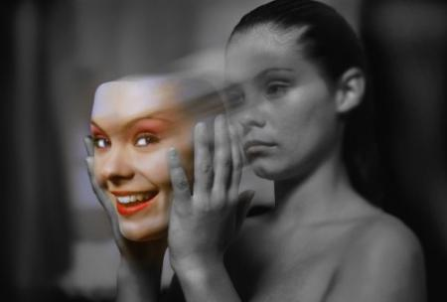
ОХРАНА ТРУДА УЧИТЕЛЯ
Если по физическому напряжению труд педагога легкий (класс 1-2), то по напряженности он относится к третьему (вредному для здоровья классу) – 3
Возможные неблагоприятные последствия – чувство тревоги,
невротические
состояния, неврозы.

Slide 13
ОХРАНА ТРУДА УЧИТЕЛЯ
Горловые нагрузки
Большое напряжение голосовых связок, так как часто учебная нагрузка превышает 18 часов в неделю. Это способствует развитию профессиональных ларингитов, увеличивает риск фарингитов и болезней органов дыхания. При хроническом ларингите появляется:
хрипота,
быстрая утомляемость голоса,
ощущение першения, царапанье в горле, которое вызывает потребность постоянно откашляться.

Slide 14
ОХРАНА ТРУДА УЧИТЕЛЯ
Спутник любого умственного
труда –
гиподинамия, которая приводит к
ослаблению сердечно-сосудистой
системы, мышц, снижает
сопротивляемость
организма к воздействию других
неблагоприятных факторов.
Как правило, по вредности
это будет второй,
допустимый класс труда.

Slide 15
ОХРАНА ТРУДА УЧИТЕЛЯ
К сожалению, из-за значительного нервно-психического напряжения и напряжения голосовых связок труд учителя относится к третьему классу (3), следовательно названные выше факторы могут оказать вредное влияние. Напряженность труда обусловлена особенностью трудового процесса – обучением, интеллектуальными и эмоциональными нагрузками. Именно специфика труда является причиной того, что у педагогов намного чаще, чем у представителей других профессий, развиваются невротические расстройства и хронические ларингиты.

Slide 16
ОХРАНА ТРУДА УЧИТЕЛЯ
В характере учителя со временем появляется авторитарность, нетерпимость к чужому мнению, что, в свою очередь, может привести к конфликтам, нервно-психическому напряжению (нервно-психическая слабость, «эмоциональное изнашивание»), также развиваются неврозоподобные состояния или невроз. А это провоцирует другие болезни, например, вегето-сосудистую дистонию, гипертоническую болезнь, расстройства пищеварения.

Slide 17
ОХРАНА ТРУДА УЧИТЕЛЯ
Весьма частой причиной невротических расстройств является хронический эмоциональный стресс, вызванный неумением или нежеланием найти правильный тон в повседневном общении людей друг с другом. Такого рода конфликты не всегда выражаются громкими ссорами, бранью, скандалами. Они могут проходить и на «высоком интеллектуальном уровне», когда внешне выражения неудовольствия, раздраженности, гнева затормаживаются и проявляются «только» неблагожелательными репликами, интонациями. Но и в этих случаях отрицательные эмоции влияют на здоровье участников конфликтной ситуации.

Slide 18
ОХРАНА ТРУДА УЧИТЕЛЯ
Профилактикой подобных неврозов является «умение жить среди людей», т.е. умение благожелательно относиться ко всем, не уделять слишком много внимания чужим оплошностям (чаще вспоминать при этом о своих ошибках), а главное – уметь быстро «гасить» раздражение, гнев, переключать внимание на другие, более спокойные и приятные объекты.
Умение жить среди людей по наследству не передается. Этому надо учиться.

Slide 19
Профзаболевания учителя
сердечно-сосудистые;
желудочно-кишечные;
нарушения опорно-двигательного аппарата;
болезни крови;
нарушение функции щитовидной железы.
По показателям 54% педагогов имеют нарушения массы тела, 70% нарушения опорно-двигательного аппарата.
Нарушения в нервно-психическом здоровье имеют:
– после 10-ти лет работы более 35% педагогов; – после 15-ти лет стажа – 40%; – после 20-ти лет – более 50 % педагогов.

Slide 20
ЧТО ЖЕ ДЕЛАТЬ ?
Необходимо уметь абстрагироваться, не накапливать стресс Девиз: « Не надо решать свои проблемы за мой счет.»Родители не должны знать наш телефон – нарушение прав человека. Пришел домой, отключись от работы, работу надо стараться делать на работе. Чаще надо говорить своим близким и любимым: «Я тебя люблю, я скучаю по тебе».

Slide 21
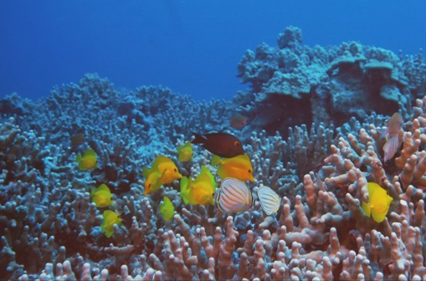
20% стимуляции мозга водой. Если пить во время уроков, все зажимы снимаются. Любоваться аквариумом, мыть руки.

Slide 22
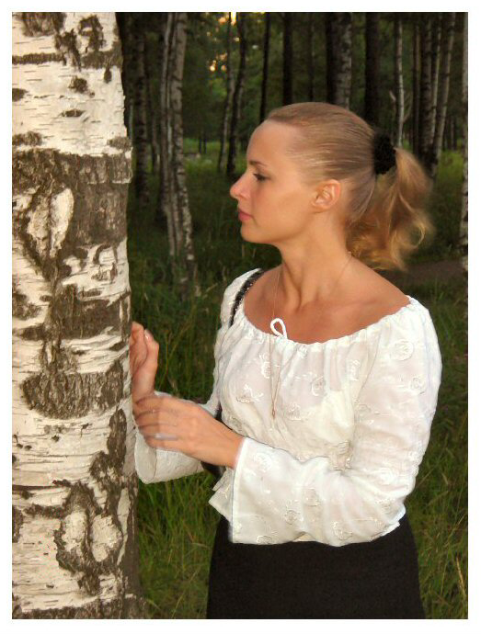
После работы стараться пройтись пешком, дотрагиваться до деревьев (одни деревья поглощают агрессию -черемуха, тополь, осина, ель; другие – дают энергию – липа, дуб, клен.) Необходимо иметь хобби. Абстрагироваться от проблем на работе.

Slide 23
Чаще улыбайтесь!

